Slide 1
´
´
Notes:
Saludo de Bienvenida a los asistentes 1 min

Slide 2
DIPLOMADO VIRTUAL EN GESTIÓN DEL RIESGO DE DESASTRES
DESCRIPCIÓN
DESARROLLADO EN EL MARCO DEL PROYECTO
Fortalecimiento de la capacidad de respuesta del SNGRD Frente a emergencias en un contexto multi-amenaza en la frontera colombo – venezolana y de la cooperación entre los integrantes civiles del Sistema Nacional de Gestión del Riesgo de Desastres - SNGRD y las Fuerzas Armadas FF.AA.
FINANCIADO POR

Slide 3
DIPLOMADO VIRTUAL EN GESTIÓN DEL RIESGO DE DESASTRES
DESCRIPCIÓN
Herramienta de fácil acceso con un lenguaje sencillo para apropiar conocimiento básico en Gestión del Riesgo de Desastres, en un marco normativo y técnico vigente. Además proporciona los conocimientos para el adecuado manejo de desastres.
Notes:
Herramienta en línea.
100% virtual.
Acceso 24/7
Mesa de Ayuda
2 minutos Acumulado: 03 minutos

Slide 4
DIPLOMADO VIRTUAL EN GESTIÓN DEL RIESGO DE DESASTRES
DESCRIPCIÓN
CONSEJOS TERRITORIALES
Gestión del Riesgo de Desastres
FORTALECIMIENTO
Sistema Nacional de
Gestión del Riesgo de
Desastres
Notes:
Responde a una necesidad del SNGRD y sus personas
Orientado a: Integrantes de los comités del nacionales
Representantes integrantes CDMGRD CMGRD
Coordinadores respuesta organismos operativos
Comunidades y empresa privada (Res 2157 de 20179
3 minutos Acumulados: 6 minutos

Slide 5
DIPLOMADO VIRTUAL EN GESTIÓN DEL RIESGO DE DESASTRES
REQUISITOS
Hardware
Software
Intel Pentium, Amd Athom.
2 Gb
40 Gb
Visualización de los videos
Banda ancha(1MB)
7+
10,8 +
64bits
Notes:
Requisitos del computador
Requisitos del sistema
1 minuto Acumulado: 07 minutos

Slide 6
DIPLOMADO VIRTUAL EN GESTIÓN DEL RIESGO DE DESASTRES
METODOLOGÍA
curso
básico

Slide 7
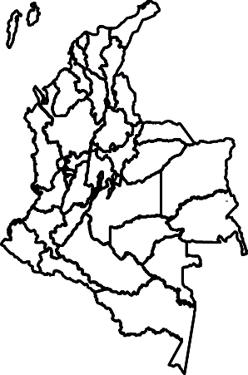
DIPLOMADO VIRTUAL EN GESTIÓN DEL RIESGO DE DESASTRES
METODOLOGÍA
Contexto
internacional
Contexto
nacional
Conceptos
generales
Herramientas
manejo
Notes:
Marco técnico internacional
Marco normativo nacional
Herramientas metodológicas para el manejo de desastres
3 minutos Acumulados: 10 minutos

Slide 8
DIPLOMADO VIRTUAL EN GESTIÓN DEL RIESGO DE DESASTRES
METODOLOGÍA
curso
básico
curso
adm/tivo

Slide 9
DIPLOMADO VIRTUAL EN GESTIÓN DEL RIESGO DE DESASTRES
METODOLOGÍA
organización
SNGRD
instrumentos
planificación
sistemas de
información
Pre requisito
curso básico
mecanismos
financiación
Notes:
Estructura del SNGRD instancias de dirección Vs Orientación/coord.
Instrum. Planif. PNGRD – ENRE (POT-EOD, POMCAS, Planes de Desarrollo)
Sistemas de información
Fondo Nacional GRD – Subcuentas: Conoc. Reduc. Manejo. Recup. Protec Finan.
3 minutos Acumulado: 13 minutos

Slide 10
DIPLOMADO VIRTUAL EN GESTIÓN DEL RIESGO DE DESASTRES
METODOLOGÍA
curso
básico
curso
adm/tivo
curso
operativo

Slide 11
DIPLOMADO VIRTUAL EN GESTIÓN DEL RIESGO DE DESASTRES
METODOLOGÍA
instrumentos manejo
marco de
actuación
organización
servicios
Pre requisito
curso básico y
administrativo
modelos de
administración
emergencias
Notes:
Declaratorias: Desastre (nal. dep. mun.); Clamidad publica; Retorno; plan acc especif recup.
Régimen especiales empréstitos, ocupaciones, servidumbres, trnsf recursos, etc
Organización Rta: niveles de emergencias, activación, articulación rta nal, organización rta nal
Servicios de respuesta:
Funciones soporte: inf. planeac. logística, financiera
Modelos: SCI - COE
4 minutos Acumulado: 17 minutos

Slide 12
DIPLOMADO VIRTUAL EN GESTIÓN DEL RIESGO DE DESASTRES
CERTIFICACIÓN
curso
básico
curso
adm/tivo
curso
operativo
4
certificación
TOTAL
créditos
DIPLOMADO
Notes:
Describir titulación individual por cursos y final de diplomado
Gratuidad vigencia del proyecto
1 minuto Acumulado: 18 minutos

Slide 13
DIPLOMADO VIRTUAL EN GESTIÓN DEL RIESGO DE DESASTRES
METODOLOGÍA
Material
de estudio
Documentos
de apoyo
Evaluaciones
Mesa de Ayuda
Notes:
1 minutos Acumulado: 19 minutos

Slide 14
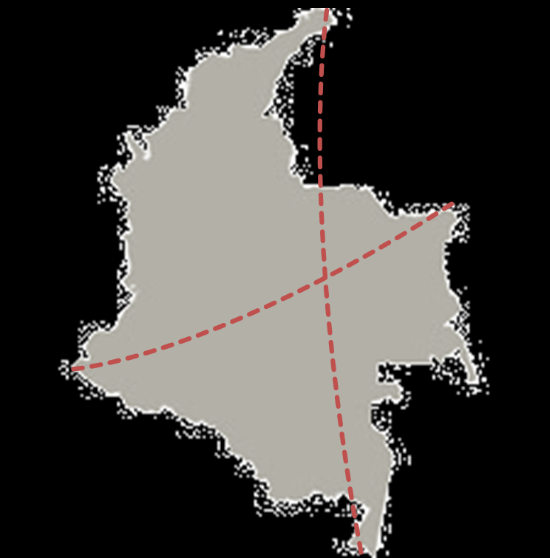
DIPLOMADO VIRTUAL EN GESTIÓN DEL RIESGO DE DESASTRES
IMPACTO
Marco de Sendai para la
Reducción del Riesgo de Desastres
2015-2030
Prioridad 4. Aumentar la preparación para casos de desastre, a fin de dar una respuesta eficaz y “reconstruir mejor”, en los ámbitos de la recuperación, la rehabilitación y la reconstrucción.
Notes:
Posibilidad de acceso PC, Smartphone, Tablet
1 minuto Acumulado: 20 minutos

Slide 15
GRACIAS
Notes:
Saludo de Bienvenida a los asistentes 1 min

